Slide 1

C++面向对象程序设计-2015级
陈伟 软件工程教研室 吉林大学
email：ccchenwei@163.com; chenw@jlu.edu.cn 2015-2016-2学期

Slide 2
内容
1
虚机制的作用
2
虚机制应用例
3
虚拟拷贝构造
4
虚机制的意义和不足
5
关联(依赖、聚集、关联)和继承

Slide 3
虚机制和动态编联
class A {
public:
virtual ~A() {}
virtual void Func( )
{ /* 实现1 */ }
};
虚机制是实现动态编联的一种方法；
意义-在保持客户端访问接口不变的前提下，可以变更类的实现
class B:public A {
public:
virtual ~B() {}
virtual void Func( )
{ /* 实现2 */ }
};
class C:public A {
public:
virtual virtual ~C() {}
void Func( )
{ /* 实现3 */ }
};

Slide 4
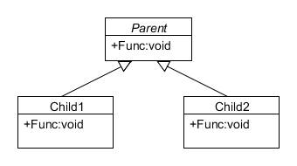
子类型化和适应变化
Parent * p = new Child1;
p->Func( );
delete p;
Child2 myObj;
Parent& obj = myObj;
obj.Func( );
void Proc(Parent * p)
{ p->Func(); }
类定义

Slide 5
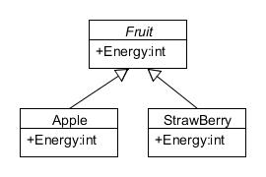
例1
客户端（使用端）
类定义
class Mouse { //部分
public:
void Eat(Fruit & fruit)
{ weight += fruit.Energy( ) * 0.1; }
private:
int weight;
}

Slide 6
例2--父类提供框架，子类提供细节
class AppSoftware
:public Software
{ ... };
class WebSoftware
: public Software
{ ... };
class Software {
public:
virtual ~Software( );
void develop( ) {
design( );
coding( );
test( );
maintain();
}
virtaul void design( )=0;
virtaul void coding( )=0;
virtaul void test( )=0;
virtaul void maintain( )=0;
};
客户端（使用端）
void use(Software & sw )
{ sw.develop( ); sale(sw); }
Software* sw1 = new AppSoftware(“微信”);
Software* sw2 = new WebSoftware(“人人网”);

Slide 7
例3--虚拟的拷贝构造
A * copy( A & a ) {
//构造一个新的、与a一样的同类型对象
// 如何创建 ????
//常规做法
if ( a是B型对象)
return new B(*(B*)(&a)) ;
else if ( a是型对象)
return new C(*(C*)(&a));
else ….
}
class A {
public：
A(const A&);
...
};
class B:public A {
public:
B(const B& b):A(b) {}
...
};
class C:public A {
public:
C(const C& c):A(c) {}
...
};

Slide 8
例3--虚拟的拷贝构造
问题：
1. 拷贝构造函数不能是虚的；
2.即使能虚，各类中函数名字也不能相同
class B:public A {
public:
virtual B * clone( )
{ return new B(*this); }
private: B(const B &); //可选
...
};
解决方式：新增加一个虚拟的同名函数，如clone
class A {
public:
virtual ~A( );
virtual A * clone( )
{ return new A(*this); }
private: A(const A &); //可选
...
};
class B:public A {
public:
virtual B * clone( )
{ return new B(*this); }
private: B(const B &); //可选
...
};

Slide 9
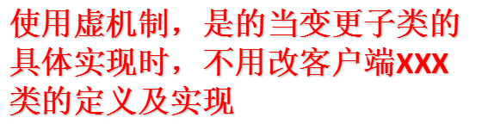
虚机制的意义
class XXX( ) {
public:
void Do1(Parent & obj)
{ obj.Func( ) ; }
void Do2( )
{ pObj->Func( ); }
//初始化/设置pObj
XXX() :pObj(new Child1) {}
void SetParent(Parent * p)
{ pObj = p;}
private:
Parent * pObj;
};

Slide 10

使用继承和虚机制的不足
class Parent {
public：
virtual ~Parent ();
virtual void F( );
virtaul void G( );
virtual void H( );
...
};
举例：F( )有两种不同的实现变化；
G( )有三种不同的实现变化；
H( )有四种不同的实现变化；
那么需要派生24个子类。
所以，通常使用
水平(关联、依赖)+继承

Slide 11
使用关联、依赖+继承解决子类过多的问题(例)
class Parent {
public：
Parent(ImpF *,ImpG*, ImpH * );
virtual ~Parent ();
void F( ) { pF->F( ); }
void G( ){ pG->F( ); }
void H( ){ pH->F( ); }
...
private:
ImpF * pF;
ImpG * pG;
impH * pH;
};
class ImpF {
public：
virtual ~ImpF( ) {}
virtual void F( )
{ .... }
};
class ImpH {
public：
virtual ~ImpH( ) {}
virtual void H( )
{ .... }
};

Slide 12
综合使用水平关系+继承
水平关系
  依赖
  聚集关系(整体/部分)
    组合
    聚合
  一般关联
    单向关联
    双向关联
垂直关系
  公有继承
  私有继承(用组合代替)
  保护继承

Slide 13
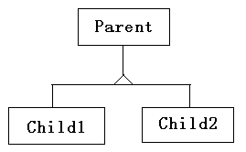
依赖+继承(基本型)
A
例：Mouse (eat) Fruit
例：Student ( Do ) Homework
例：Screen (draw) Shape's area
例：Printer (print) Date

Slide 14
普通关联+继承(基本型)
A
例：Person ( has ) a Address
例：Student ( own ) a schoolbag
例：the Earth (knows) the Sun
例：House (onwed by) Person

Slide 15
组合、聚合+继承(基本型)
A
例：Bucket ( have ) Fruit
例：Poker ( own ) Card(s)
例：University (have) Deparments
例：Something (own) Proxy

